Slide 1
"Лордов лабиринт"
Авторы: Грунин Кирилл, Татьяна Кочубей, Иванова Альмира

Slide 2
Цель проекта
Разработать функциональную игру, основанную на библиотеке питона pygame. Игрок должен иметь возможность перемещаться по уровню, избегать препятствий и достичь выхода. Цель проекта направлена на создание играбельного прототипа, а не финальной версии игры.

Slide 3
Слайд посвящённый персонажу

Slide 4
Слайд посвящённый уровням

Slide 5
Слайд посвящённый механикам

Slide 6

Используемые технологии
Pygame
Pytmx (для импортирования уровней из TiledMap)
Sqlite

Slide 7
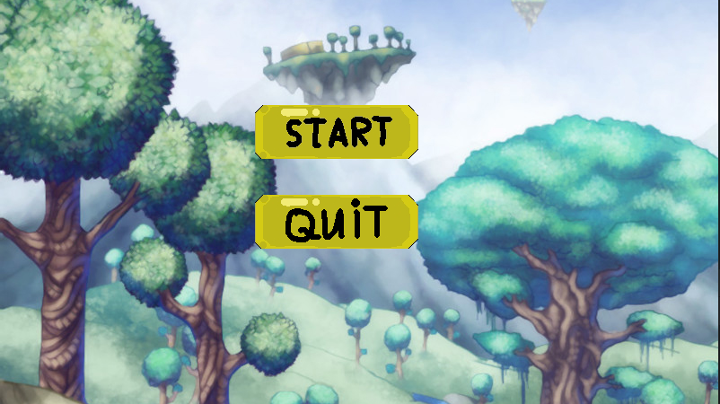
Стартовое меню

Slide 8
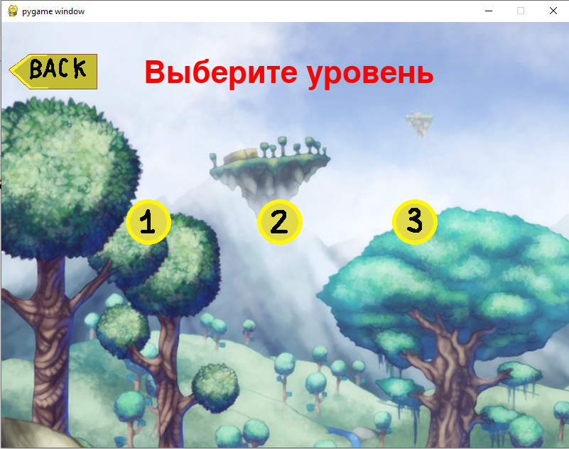
Выбор уровня

Slide 9
Слайд с уровнем

Slide 10
Итоги проекта
Проект достиг своей главной цели — создать рабочий прототип игры, вдохновленной Tricky Castle. Процесс разработки позволил получить ценный опыт работы с Pygame и создания 2D-игр.

Slide 11
Спасибо за внимание!

